Slide 1
UOSCC
Consulta pública
da rede de OSCs
Grupo C, Proposta 3
Protótipo de front em revisão
Demonstração com dados fictícios
Notes:
Apresentar o objetivo do Grupo C. Esta apresentação descreve o front demonstrativo em 15/10/2026, não um sistema integrado concluído. Integrantes, professor e data da defesa ainda precisam de confirmação. Fonte: Grupo_C_Proposta_3.pdf, páginas 1, 4 e 6.

Slide 2
O problema da consulta pública
Informações espalhadas
Um lugar para descobrir
Cada organização divulga atividades em canais próprios. O público pode perder eventos e prazos.
Eventos e projetos, inscrições e espaços para atividades, com perfis das OSCs e consulta sem login.
O documento prevê seis OSCs. O protótipo mantém quatro exemplos até a equipe confirmar o conteúdo oficial.
Grupo C / Proposta 3 / Protótipo de front / 15.10.2026
02
Notes:
Fonte: Grupo_C_Proposta_3.pdf, páginas 4 a 6. Explicar que o desafio concentra informações públicas e dispensa cadastro para consultar. Tempo sugerido: 45 segundos.

Slide 3
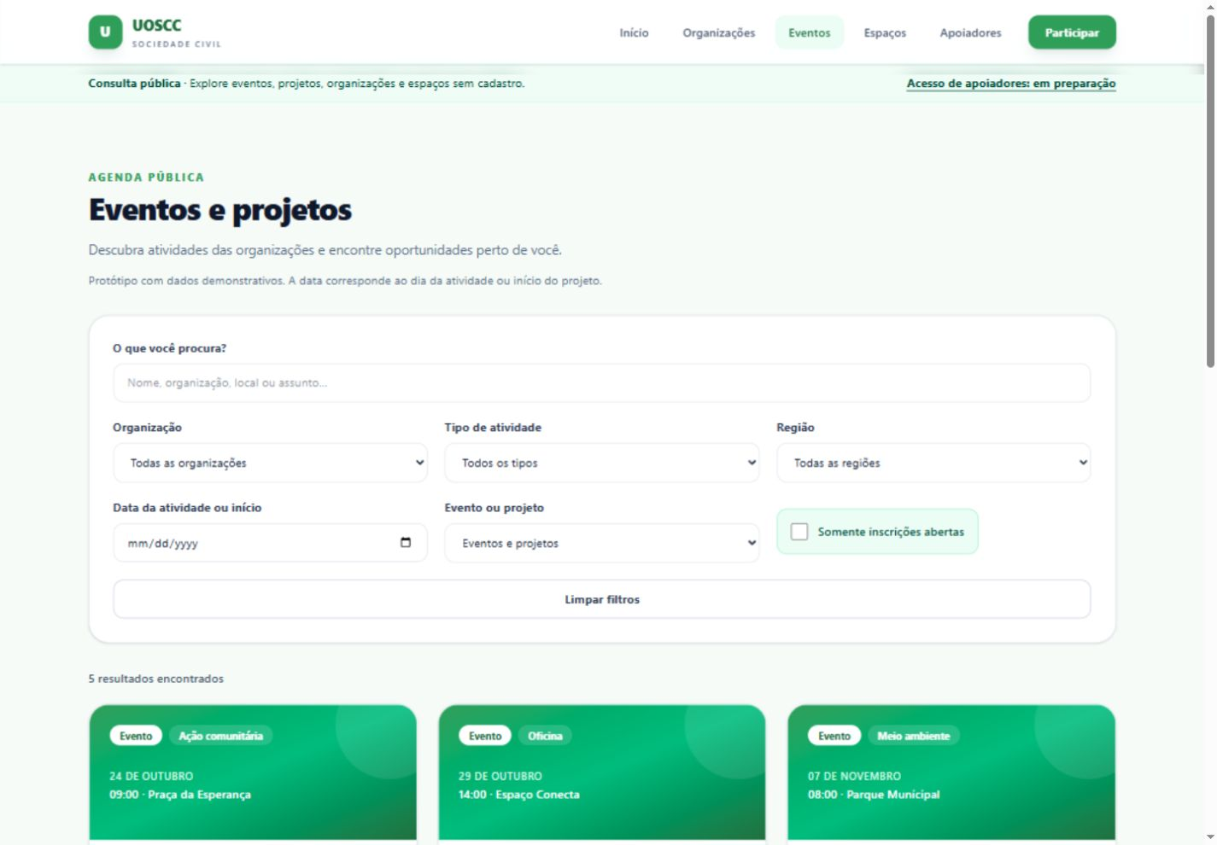
Descoberta de eventos e projetos
Filtros combinados
OSC, categoria, data, região e natureza da atividade.
Inscrições abertas, contagem de resultados e limpeza dos filtros.
Grupo C / Proposta 3 / Protótipo de front / 15.10.2026
03
Notes:
Fonte: recursos/views/eventos/index.blade.php; recursos/js/app.js; entrega/01-revisao/REVISAO.md. Captura real do navegador em 15/10/2026. Demonstrar filtros, ausência de resultados e limpeza. Datas dos exemplos podem vencer após a revisão.

Slide 4
Inscrições no protótipo
O visitante consegue consultar
Data e local da atividade
Prazo de inscrição no horário da Bahia
Vagas restantes e situação da inscrição
Os formulários validam os campos e informam que o envio é uma simulação. Nenhuma inscrição é salva e nenhuma vaga é ocupada.
Grupo C / Proposta 3 / Protótipo de front / 15.10.2026
04
Notes:
Fonte: recursos/views/eventos/show.blade.php; app/ActivityRegistration.php; entrega/01-revisao/REVISAO.md. A validação é demonstrativa, sem nova integração ou persistência. Não apresentar envio como vaga garantida. Mostrar os exemplos aberto, encerrado e lotado.

Slide 5
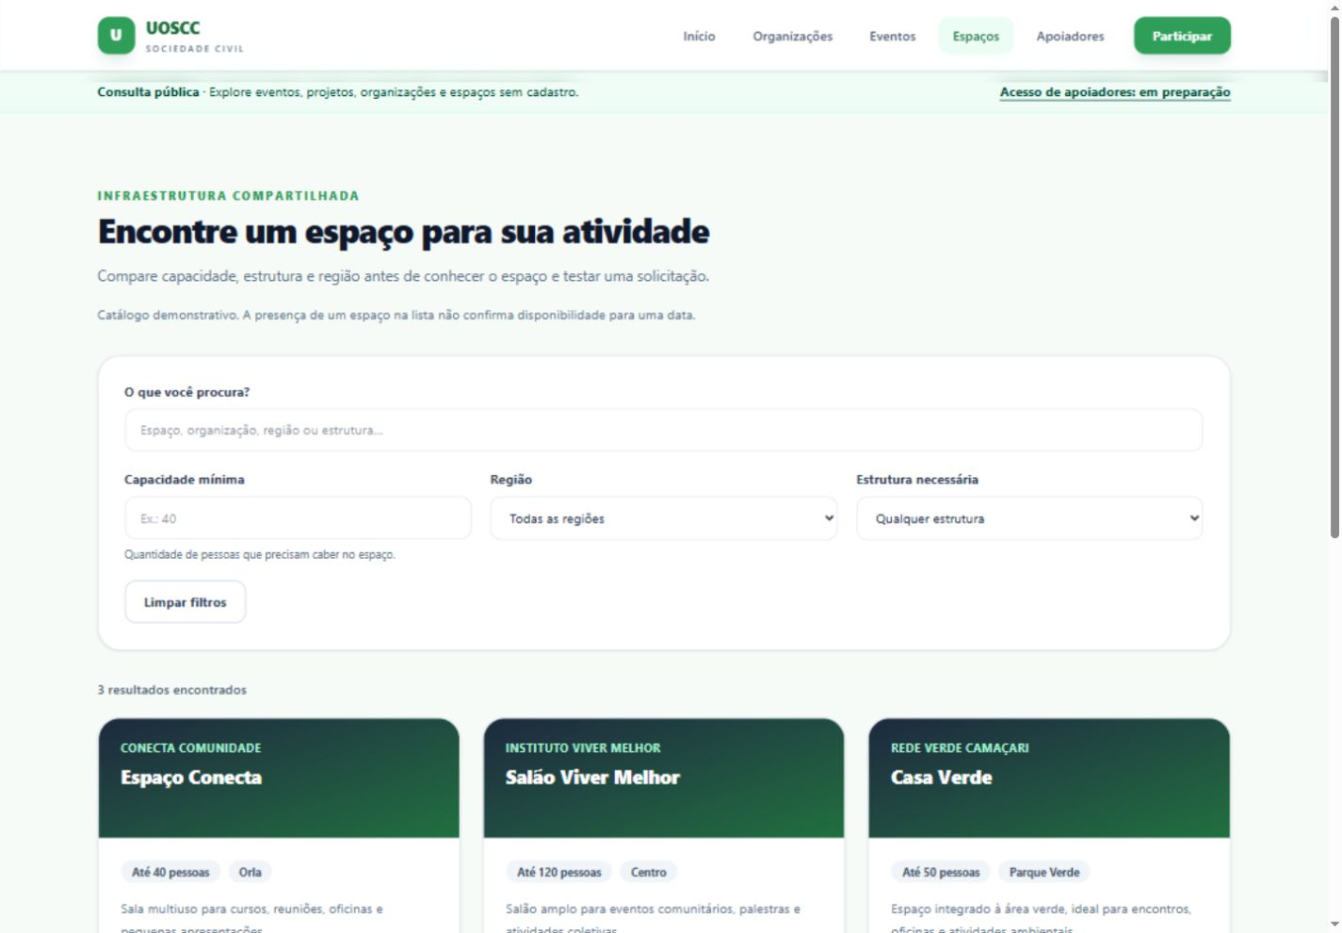
Consulta e solicitação de espaços
Escolha informada
Capacidade mínima, estrutura e região no mesmo filtro.
A reserva permanece demonstrativa e depende de confirmação futura da OSC.
Grupo C / Proposta 3 / Protótipo de front / 15.10.2026
05
Notes:
Fonte: recursos/views/espacos/index.blade.php; componentes/space-card.blade.php; entrega/01-revisao/REVISAO.md. Captura real de 15/10/2026. Demonstrar capacidade 40 e Wi-Fi, depois região Centro sem resultados. Solicitação não é confirmação de disponibilidade.

Slide 6
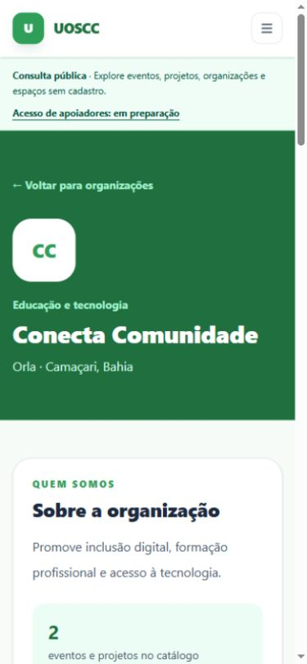
Perfis públicos das organizações
Área de atuação e região
Apresentação da organização
Atividades e espaços vinculados
Conteúdo oficial pendente
Nomes, contatos, imagens e redes sociais aguardam confirmação da equipe.
Grupo C / Proposta 3 / Protótipo de front / 15.10.2026
06
Notes:
Fonte: recursos/views/organizacoes/show.blade.php e entrega/02-conteudo-e-regras/COLETA-DE-DADOS.md. Captura real mobile. Manter quatro perfis originais, sem inventar as duas OSCs que faltam. Os contatos e imagens oficiais não foram recebidos.

Slide 7
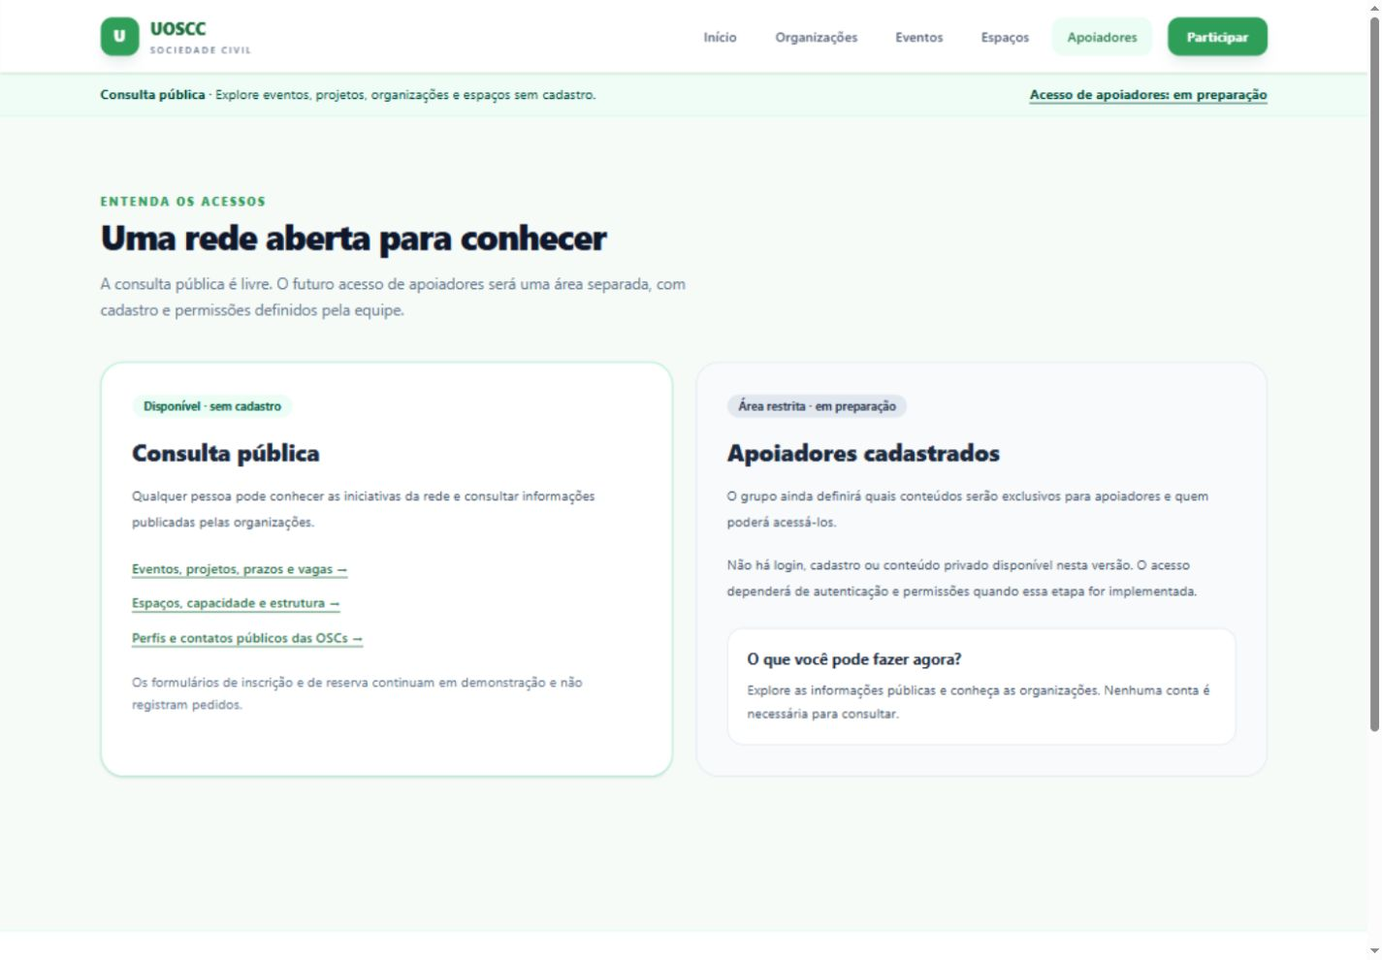
Consulta pública e acesso de apoiadores
Sem cadastro
O público explora atividades, espaços e perfis.
A área restrita está em preparação. Login e permissões ainda não existem.
Grupo C / Proposta 3 / Protótipo de front / 15.10.2026
07
Notes:
Fonte: recursos/views/apoiadores.blade.php; entrega/02-conteudo-e-regras/REGRAS-PARA-VALIDACAO.md. A área é informativa, sem autenticação e sem dados privados. Os limites precisam ser aprovados antes da implementação.

Slide 8
Verificações de qualidade
17 páginas
42 testes aprovados
Conferidas em computador e celular por viewport, com verificação adicional em 320 px.
Filtros, validação e estados demonstrativos. Menu por teclado, foco visível e atalho para o conteúdo.
Ainda falta validar navegadores adicionais, leitores de tela e dispositivos físicos.
Grupo C / Proposta 3 / Protótipo de front / 15.10.2026
08
Notes:
Fonte: entrega/01-revisao/REVISAO.md e verificacao-paginas.json. Foram percorridas 17 páginas em dois tamanhos. A revisão usou Chromium no navegador do Codex, não aparelhos físicos ou todos os navegadores. 42 testes e 134 assertions passaram na revisão.

Slide 9
Decisões para validação da equipe
Vagas esgotadas
Proposta: encerrar inscrições no MVP, sem lista de espera.
Reserva de espaço
Proposta: pedido pendente até análise da OSC responsável.
Conteúdo restrito
Definir o que exige cadastro antes de implementar permissões.
Grupo C / Proposta 3 / Protótipo de front / 15.10.2026
09
Notes:
Fonte: Grupo_C_Proposta_3.pdf, página 4; entrega/02-conteudo-e-regras/REGRAS-PARA-VALIDACAO.md. São propostas, não regras aprovadas. Perguntar quem registra a aprovação. Não afirmar que reservas ou inscrições são persistidas.

Slide 10
Próximos passos para a entrega funcional
Conteúdo confirmado
Integração futura
Receber identidade, seis OSCs, contatos, imagens autorizadas e decisões da equipe.
Persistir inscrições e pedidos, controlar vagas e agenda e implementar autenticação.
O front pode ser demonstrado agora. O MVP completo depende dessas etapas e dos testes de ponta a ponta.
Grupo C / Proposta 3 / Protótipo de front / 15.10.2026
10
Notes:
Fonte: Grupo_C_Proposta_3.pdf, páginas 6 e 7; entrega/03-demonstracao/ESCOPO-E-LIMITACOES.md. Separar conclusão do front de conclusão do MVP. Nenhum push realizado nesta rodada. Usar roteiro de ensaio de oito minutos, ajustável ao tempo do professor.

